Slide 1

扫地机器人
清扫策略分析
————
回答者：李婧娴2507010202 && 演讲者：刘思彤2507010203

Slide 2
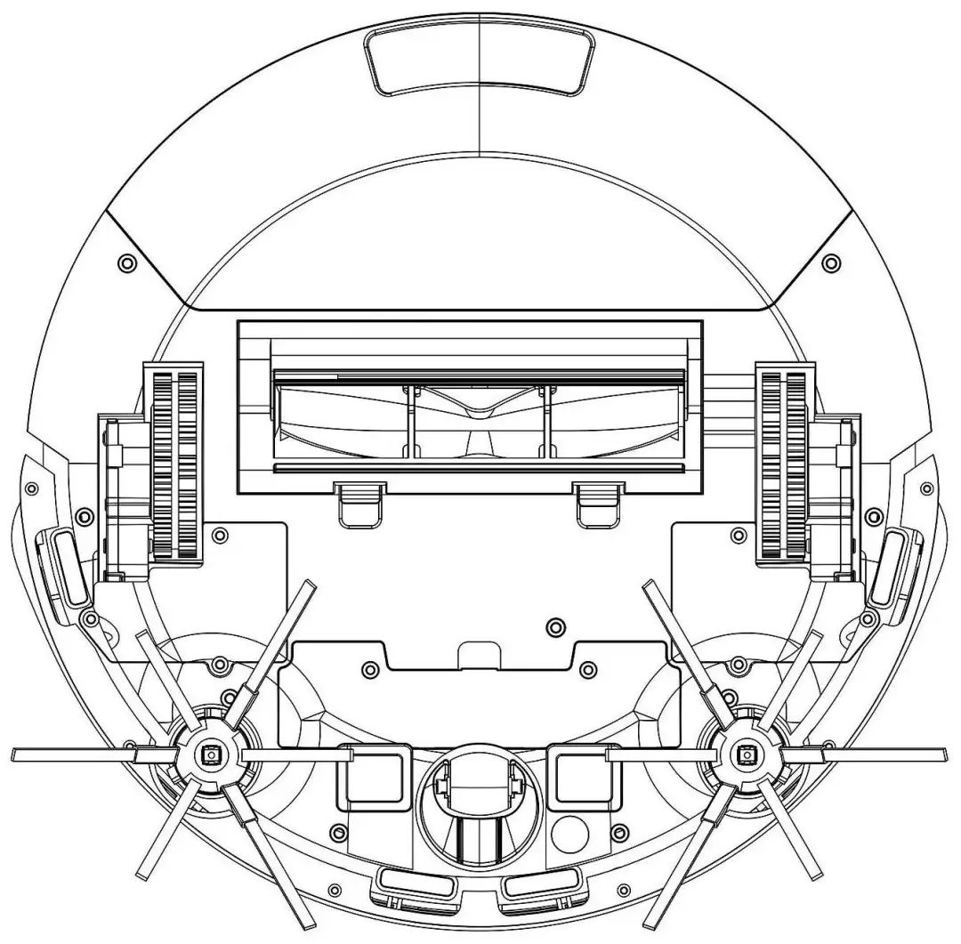
前言
扫地机器人的组成
扫地机器人的功能
基本的核心组件为：主控系统（大脑）、传感器等控制系统（感知系统）、动力供应系统（心脏）、清扫系统（四肢）。
自主避障，在不同地形如木地板、砖地板、地毯、地垫等以及各种障碍物的情况下进行实时决策，移动，清扫，自动充电等。
Q1
清扫路线混乱，清扫不完全，不彻底
Q2
无法区分障碍物和墙，电线缠绕
Q3
不平整路况，如楼梯口处避让

Slide 3
目录
1
2
3
4
清扫策略的核心技术拆解​
​清扫策略发展里程碑与关键贡献​
基于计算机技术的未来发展趋势​总结
小结

Slide 4
Part. 1
清扫策略的核心技术拆解​
The core technical dissection of the cleaning strategy

Slide 5



三大技术模块（计算机视角拆解）
step1
环境感知层（输入）
激光雷达、红外传感器、摄像头（视觉识别）
input
processing
step2
路径规划层（处理）
A*算法、Dijkstra算法、随机采样规划（RRT）
step3
执行控制层（输出）
output
电机驱动、吸力调节、避障动作响应

Slide 6
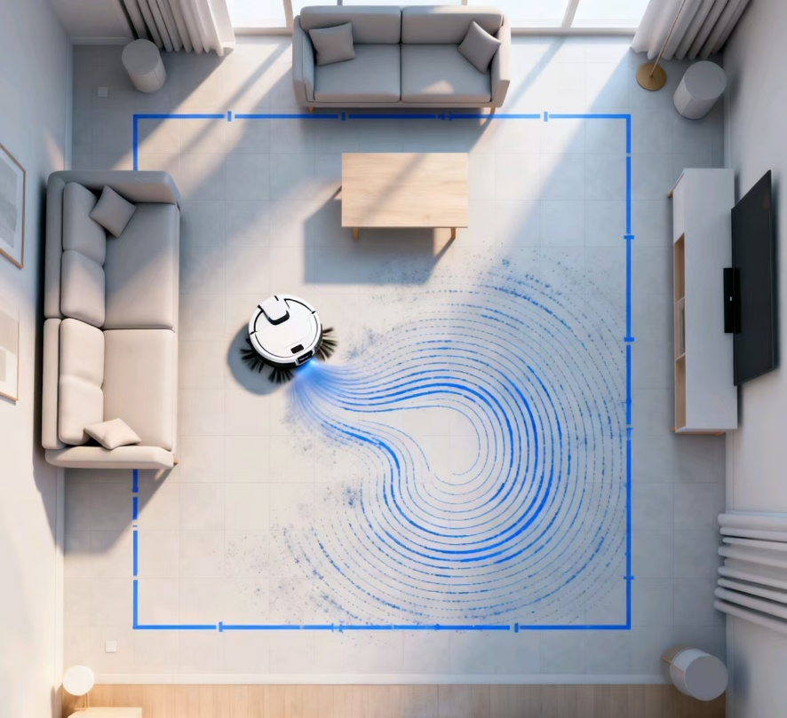
环境感知层
01
基础避障功能
光学限位传感器：前弧形盖受到物理撞击→光学限位开关激活并发出电信号→转向
02
精准转向与移动
陀螺仪传感器（精准转向）& 车轮编码器（检测移动距离）：控制机器人按规划路线清扫
03
越障功能
激光雷达传感器：发射连续脉冲来测机器人与障碍物间距→绘制二维平面图→ 运用智能算法→ 避绕而非直接返回
04
智能识别
3D深度传感器与传感器融合技术：摄像头扫描（单目或双目摄像）→主控制器进行判断，若不可进入则绕开。也可绘制房间3D景深数据→沿最佳路线清扫→工作完毕回充电处
+红外距离传感器 有效识别楼梯口等危险区域

Slide 7
路径规划层
01
核心技术：SLAM算法（即时定位与地图构建）
激光SLAM：通过激光雷达快速扫描环境，获取障碍物距离数据，结合自身运动轨迹（如轮子的里程计数据），实时计算自身坐标，同时构建出高精度的“网格地图”，类似用激光笔扫一圈就画出房间轮廓。
视觉SLAM：依赖摄像头拍摄环境图像，通过识别墙角、家具边缘等特征点，比对不同帧图像的特征变化来定位，同时构建“视觉地图”，好比人通过眼睛看参照物记路。
02
核心任务：路径规划算法（规划“怎么走”）
全局路径规划：清扫前先规划整体路线，比如采用“弓字形”“沿边+覆盖”模式，确保全屋高效覆盖，类似提前规划好打扫房间的顺序。
局部动态避障：遇到实时突发障碍（如掉落的袜子、移动的宠物），通过A*、D* Lite等算法快速计算绕行路线，无需重新规划全局，好比走路时遇到石头，瞬间绕过去继续前进。
03
核心逻辑：任务调度与优先级管理
其他：电量管理，模式切换，故障处理

Slide 8
执行控制层
MOTOR DRIVE
SUCTION ADJUSTMENT
RESPONSE
电机驱动
吸力调节
避障动作响应
中央驱动器，驱动机器人前进后退和转弯
马达带动风扇叶转动，使机体内部仓产生一个低于外部的压强
测量红外线的强度及返回时间，判断障碍物距离、尺寸，执行避障

Slide 9
Part.2
清扫策略发展里程碑与关键贡献
Development Milestones and Key Contributions of the Cleaning Strategy

Slide 10


发展过程及贡献企业
Random collision stage
Planning and obstacle avoidance stage
The intelligent interaction stage
Contributing enterprises
随机碰撞阶段(1996-2004年)
规划避障阶段(2004-2016年)
智能交互阶段(2016-2025年)
重要贡献企业

Slide 11
三个阶段
1996年伊莱克斯推出全球首款扫地机器人 Trilobite，采用超声波导航和随机碰撞避障。2002年iRobot推出Roomba，首次实现三段式清扫结构(边刷+滚刷+吸尘口)，但清扫覆盖率不足60%，存在遗漏问题。
1996-2004
2004
-
2016
2004年iRobot通过灯塔定位实现初步路径规划，2010年Neato引入LDS激光导航(SLAM算法)，清洁覆盖率提升至92%。2016年石头科技将LDS成本降至千元级，推动规划式清扫普及。
2016-2025
云鲸 |

2025年石头G30 Space探索版搭载五轴机械臂，可移开障碍物并实现远程视频巡查，清洁死角覆盖率达99.6%。同期行业头部企业通过算法优化和硬件升级，推动均价从2020年的1687元升至2025年的3200元。
Search engine
2019年云鲸J1实现自动洗拖布功能，推动扫拖一体机普及。
99.6%

Slide 12
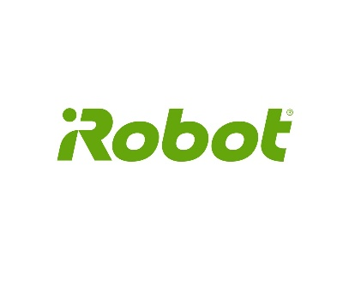

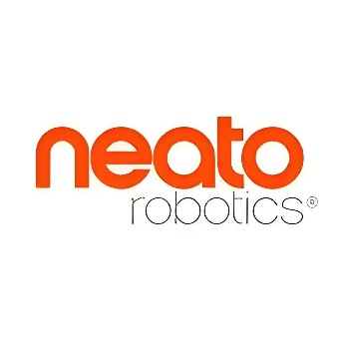

关键贡献企业
01
iRobot
奠定清扫功能基础结构，推动品类商业化
03
云鲸
优化拖地功能，推动国内市场爆发，
02
Neato/石头科技
主导激光导航技术革新降低使用门槛
04
科沃斯
通过算法升级实现毫米级避障，提升清洁深度

Slide 13
Part.3
基于计算机技术的未来发展趋势总结
Summary of Future Trends Based on Computer Technology

Slide 14
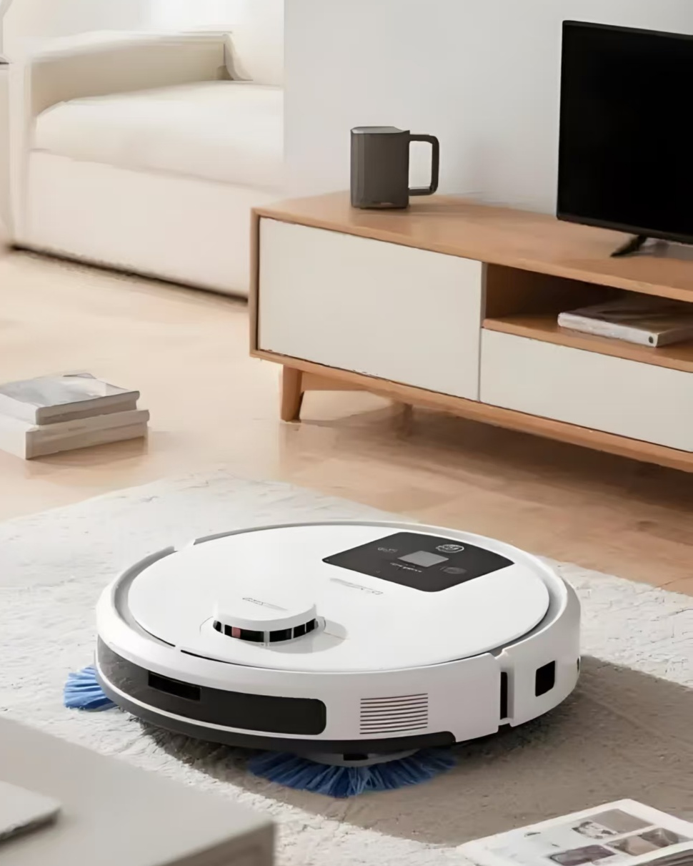
智能决策系统的全面升级
二 多模态感知系统的深度融合
三 隐私安全问题的防患未然
机器人不仅能执行预设任务，还能通过与环境交互实现自我学习与优化，甚至预测宠物移动轨迹，实现动态环境适配。
激光雷达与视觉系统融合成为主流，抗干扰能力增强，适应复杂家居环境。
通过联邦学习技术和差分隐私算法，确保用户家庭数据的隐私性

Slide 15
Part.4
小结
Brief summary

Slide 16
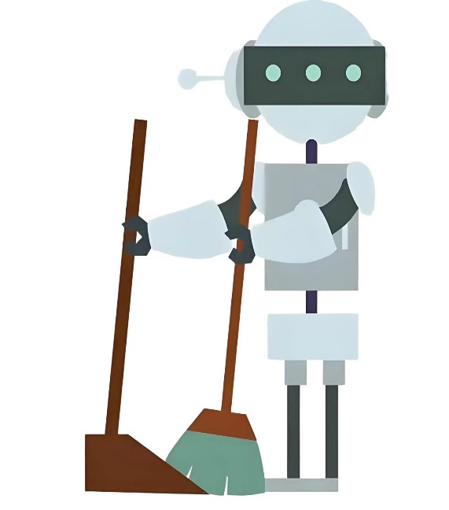
小结
回顾与总结
Q1
清扫路线混乱，清扫不完全，不彻底
随着智能家居渗透率提升，扫地机器人已成为千万家庭的 “清洁助手”—— 据奥维云网数据，2024 年全球扫地机器人出货量突破 2000 万台，但其核心竞争力并非 “扫地” 本身，而是背后支撑 “高效清洁” 的清扫策略技术体系。从早期依赖碰撞反馈的 “随机乱扫”，到如今基于激光 SLAM 的 “全局规划清扫”，扫地机器人的进化本质是计算机技术的落地迭代：环境感知层的传感器精度提升、路径规划层的算法优化、执行控制层的响应速度升级，共同决定了清扫效率与用户体验。观其发展进程，扫地机器人也越来越趋向智能化、技术多元化，未来市场愈加广阔。
➔陀螺仪传感器&车轮编码器。
Q2
无法区分障碍物和墙，电线缠绕
➔激光雷达传感器&3D深度传感器。
Q3
不平整路况，如楼梯口处避让
➔3D深度传感器与传感器融合技术

Slide 17
感谢聆听
Thanks for listening.

